Slide 1

Retenção de Clientes

Slide 2
Aquisição X Retenção

Slide 3
Vantagens de Retenção de Clientes
Menor custo comparado à aquisição de Clientes;
Clientes satisfeitos se tornam referências;
Clientes já conquistados compram com mais facilidade;
Clientes ativos contribuem com a evolução do negócio.

Slide 4
Situação Atual
Perda de 16,06% dos clientes.

Slide 5
Objetivo
Encontrar as razões que fazem os clientes deixarem a empresa;
Estabelecer um modelo de classificação para prever a perda de clientes.

Slide 6
Construção do modelo
Light GBM;
Com todas as features;
Profundidade: 3;
Número de árvores: 60.

Slide 7
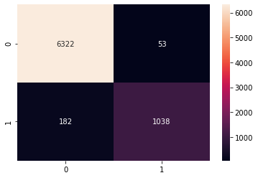
Aplicação do modelo ao treino
Matriz de confusão
Score de 0,96;
Precision score: 0,77;
Recall score: 0,58;

Slide 8
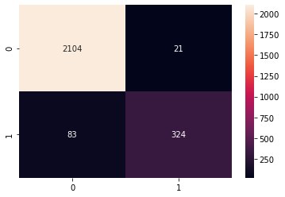
Aplicação do modelo ao teste
Matriz de confusão
Score de 0,95;
Precision score: 0,75;
Recall score: 0,59.

Slide 9
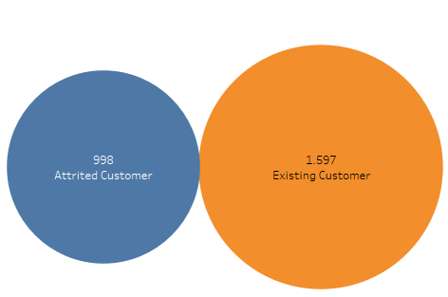
Intervenções propostas
Incentivar o uso do “rotativo” (avaliar com o setor de negócios a viabilidade);
Entre os clientes com rotativo menor que $500,00 a taxa de saída é de 38%;
Se a média (16%) fosse mantida nessa faixa de rotativo, a média geral cairia para 10%.

Slide 10
Intervenções indiferentes
Aumentar o limite do cartão;
Mudança na categoria do cartão.

